Slide 1
CM 10 : Les Files (2)
Notes:
Dans ce cours, nous allons discuter des structures de données et des algorithmes communs qui servent de blocs de construction pour créer des programmes efficaces. Nous discuterons également de différentes approches de conception d'algorithmes,

Slide 2

Classification des structures de données
Structures de données
Structure de donnée primitive
Entiers, Réel..etc
Structure de donnée non-primitive
Linéaires : stocké dans un ordre linéaire ou séquentiel
Caractères
Non-linéaires: non stocké dans un ordre séquentiel
Liste chaînée
Pile
File
Arbres
Graphes
Tableaux
Structures de données primitives et non primitives

Slide 3

Plan
Les Types de Files
File circulaire
Exemple
Gestion circulaire par tableau
Primitives
File d'attente double (Dequeue)
Exemple
Primitives

Slide 4
Plan
Les Types de Files
File circulaire
Exemple
Gestion circulaire par tableau
Primitives
File d'attente double (Dequeue)
Exemple
Primitives

Slide 5
IMPLÉMENTATION SOUS FORME DE TABLEAU
Gestion naïve
Supposons l'exemple suivante :
Enfiler(5); Enfiler(9); Enfiler(7); Enfiler(1); Enfiler(1); Enfiler(4); Enfiler(2); Enfiler(9); Enfiler(7); Enfiler(2);
Peut-on encore enfiler des éléments?
Non, car la file est pleine
nb_elem_max
5 | 9 | 7 | 1 | 1 | 4 | 2 | 9 | 7 | 2
indice_tete
indice_queue

Slide 6
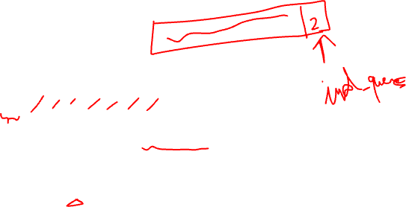
IMPLÉMENTATION SOUS FORME DE TABLEAU
Gestion naïve
Ensuite :
Défiler(); Défiler();
Peut-on faire Enfiler(3)?
Non, impossible de faire Enfiler(3) car
(F.indice_queue == F.nb_elem_max-1) est Vrai
La file est toujours considérée comme pleine
nb_elem_max
 |  | 7 | 1 | 1 | 4 | 2 | 9 | 7 | 2
indice_tete
indice_queue

Slide 7

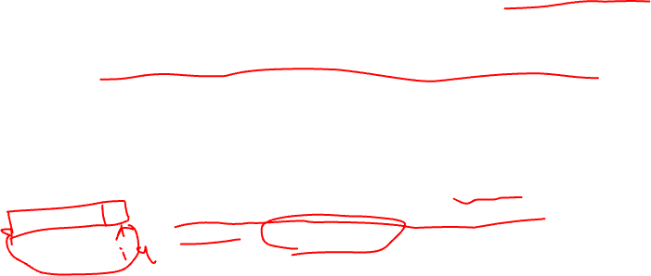
Représentation d’une File
Solution : Représenter la file par tableau circulaire
Les éléments de la file sont rangés dans un tableau
Deux indices sont nécessaires pour indiquer respectivement la tête et la queue de la file
Ceci n'est pas totalement trivial : La difficulté provient du fait que, au cours des évolutions de la file, ces indices peuvent « faire le tour » du tableau, qui doit alors être considéré comme un anneau.

Slide 8

IMPLÉMENTATION SOUS FORME DE TABLEAU CIRULAIRE
Gestion par tableau circulaire
Enfiler(3) est possible
nb_elem_max
3 |  | 7 | 1 | 1 | 4 | 2 | 9 | 7 | 2
indice_queue
indice_tete

Slide 9
IMPLÉMENTATION SOUS FORME DE TABLEAU CIRULAIRE
Gestion par tableau circulaire
Ensuite :
Defiler(); Defiler (), Enfiler(8)
➔ Certaines primitives de gestion des Files doivent être modifiées
nb_elem_max
3 | 8 |  |  | 1 | 4 | 2 | 9 | 7 | 2
indice_queue
indice_tete

Slide 10
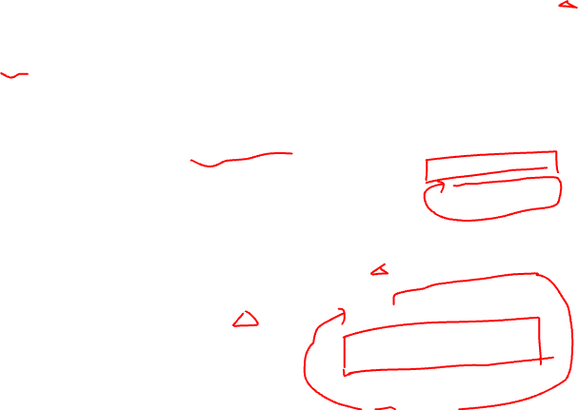
IMPLÉMENTATION SOUS FORME DE TABLEAU CIRULAIRE
Qu’est-ce qui va changer :
Initialement, définissez la valeur de indice_tête à -1 (pour indiquer que la file est vide)
Enfiler:
Si la file est vide alors mettre indice_tête à 0
Incrémenter indice_queue « circulairement »
Défiler
Si la file contient un seul élément, alors mettre indice_tête et indice_queue à -1
Incrémenter indice_ tête « circulairement »

Slide 11
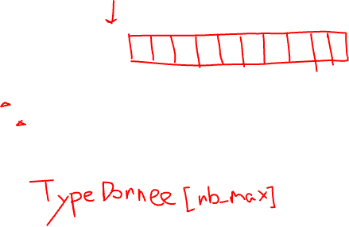
IMPLÉMENTATION SOUS FORME DE TABLEAU CIRULAIRE
Créer une file vide.
La fonction permettant de créer une file vide est la suivante :
File Initialiser(int nb_max)
{
File filevide;
filevide.indice_tete=-1; /* la file est vide */
filevide.indice_queue=-1;
filevide.nb_elem_max = nb_max; /* capacité nb_max */
/* allocation des éléments : */
filevide.tab = (TypeDonnee*)malloc(nb_max*sizeof(TypeDonnee));
return filevide;
}

Slide 12
IMPLÉMENTATION SOUS FORME DE TABLEAU CIRULAIRE
File vide,
La fonction permettant de savoir si la file est vide est la suivante. La fonction renvoie
1 si le nombre d’éléments est égal à 0.
La fonction renvoie 0 dans le cas contraire.
int EstVide(File F)
{
if (F.indice_tete == -1)
return 1;
else
return 0;
}

Slide 13
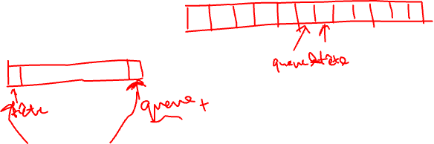
IMPLÉMENTATION SOUS FORME DE TABLEAU CIRULAIRE
File pleine
La fonction permettant de savoir si la file est pleine est la suivante :
int EstPleine(File F)
{
if (F.indice_tete == (F.indice_queue+1)%F.nb_elem_max)
return 1;
else
return 0;
}

Slide 14

IMPLÉMENTATION SOUS FORME DE TABLEAU CIRULAIRE
Accéder à la tête de la file
La fonction effectue un passage par adresse pour ressortir le tête de la file
La tête de la file est le premier élément entré, qui est l’élément du tableau avec l’indice indice_tete
La fonction permet d’accéder à la tête de la file et renvoie le code d’erreur 1 en cas de liste vide et 0 sinon
int AccederTete(File F, TypeDonnee *pelem)
{
if (EstVide(F))
return 1; /* on retourne un code d’erreur */
*pelem = F.tab[F.indice_tete]; /* on renvoie l’élément */
return 0;
}

Slide 15
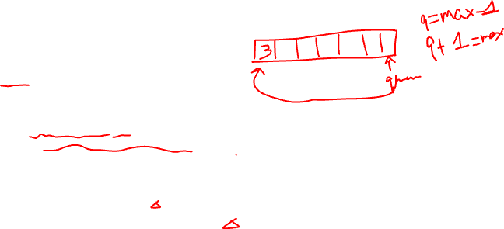
IMPLÉMENTATION SOUS FORME DE TABLEAU CIRULAIRE
Ajouter un élément (Enfiler)
Pour modifier le nombre d’éléments de la file, il faut passer la file par adresse. La fonction Enfiler, qui renvoie 1 en cas d’erreur et 0 dans le cas contraire, est la suivante :
int Enfiler(File *pF, TypeDonnee elem)
{
if (EstPleine(*pF))
return 1; /* on ne peut rien ajouter à une file pleine */
pF->indice_queue++; /* insertion en queue de file */
if (pF->indice_tete == -1) /*si file vide*/
pF->indice_tete = 0;
if (pF->indice_queue == pF->nb_elem_max) /* si au bout */
pF->indice_queue = 0; /* on réutilise le début */
pF->tab[pF->indice_queue] = elem; /* ajout de l’élément */
return 0;
}

Slide 16
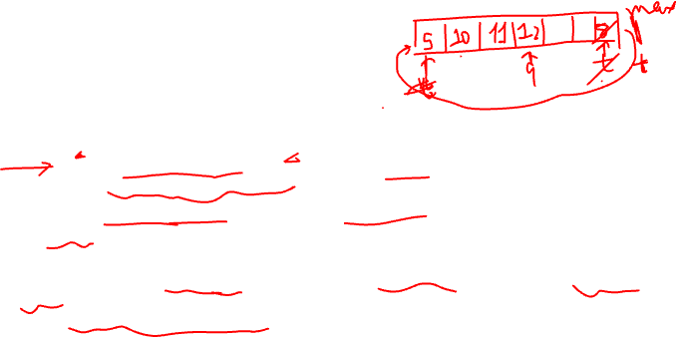
IMPLÉMENTATION SOUS FORME DE TABLEAU CIRULAIRE
Supprimer un élément (Defiler)
La fonction Defiler supprime la tête de la file en cas de file non vide. La fonction renvoie 1 en cas d’erreur (file vide), et 0 en cas de succès.
int Defiler(File *pF, TypeDonnee *pelem)
{
if (EstVide(*pF))
return 1; /* erreur : file vide */
*pelem = pF->tab[pF->indice_tete]; /* renvoie l’élément */
if (pF->indice_tete == pF->indice_queue) /* si la file contient un seul élément */
pF->indice_tete = pF->indice_queue = -1;
else
pF->indice_tete++;
if (pF->indice_tete == pF->nb_elem_max) /* si on est au bout */
pF->indice_tete = 0; /* on passe au début du tableau */
return 0;
}

Slide 17
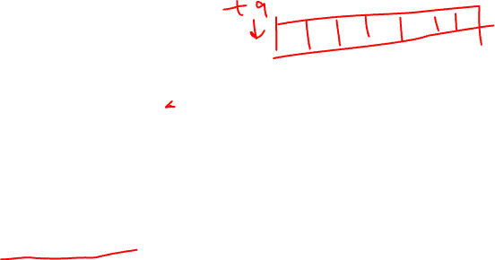
IMPLÉMENTATION SOUS FORME DE TABLEAU CIRULAIRE
Vider et détruire
void Vider(File *pF)
{
pF->indice_tete = -1; /* réinitialisation des indices */
pF->indice_queue = -1;
}
void Detruire(File *pF)
{
if (pF->nb_elem_max != 0)
free(pF->tab); /* libération de mémoire */
pF->nb_elem_max = 0; /* file de taille 0 */
}

Slide 18


Quiz
Dans une file d’attente, l’opération de suppression d’un élément (Defiler) est possible si la file :
A- N’est pas pleine
B- N’est pas vide
C- N’est ni vide, ni pleine
5 minute

Slide 19

Plan
Les Types de Files
File circulaire
Exemple
Gestion circulaire par tableau
Primitives
File d'attente double (Deque)
Exemple
Primitives

Slide 20
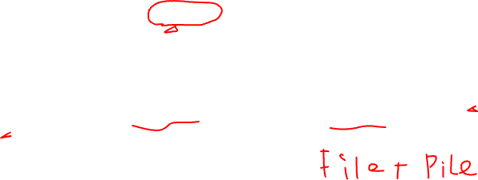
File d'attente double (Deque)
Une file d'attente double (en anglais Double-ended queue), appelée « deque » est un type de données abstrait qui généralise une file d'attente
Dans une Deque les éléments peuvent être ajoutés ou supprimés de l'avant (tête) ou de l'arrière (queue)
La Deque ne suit pas la règle FIFO

Slide 21
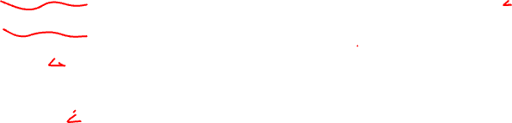
File d'attente double (Deque)
Les primitives de File d'attente double (Deque)
Initialiser : cette fonction crée une file vide.
EnfilerTete : cette fonction permet d’ajouter un élément à la tête de la file.
EnfilerQueue : cette fonction permet d’ajouter un élément à la queue de la file.
DefilerTete : cette fonction supprime le début de la file. L’élément supprimé est retourné par la fonction Defiler pour pouvoir être utilisé.
DefilerQueue : cette fonction supprime l’élement se trouvant à la fin de la file. L’élément supprimé est retourné par la fonction Defiler pour pouvoir être utilisé.
…

Slide 22
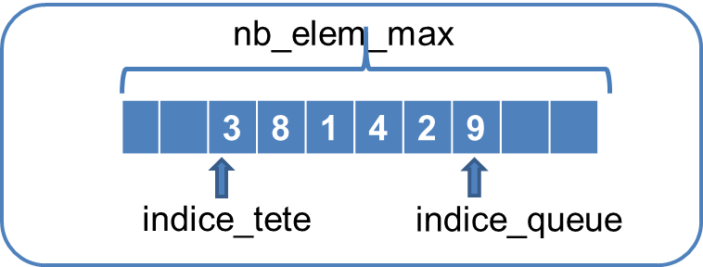

File d'attente double (Deque)
EnfilerTete
EnfilerQueue
DéfilerTete
DefilerQueue

Slide 23
File d'attente double (Deque)
DEQUE Vide
EnfilerQueue(5):
5

Slide 24
File d'attente double (Deque)
EnfilerTete(2):
2
EnfilerQueue(1):
1

Slide 25
File d'attente double (Deque)
EnfilerTete(7):
7
EnfilerQueue(6):
6

Slide 26
File d'attente double (Deque)
EnfilerTete(8):
8
DefilerTete() --> 8
8

Slide 27
File d'attente double (Deque)
EnfilerQueue(3):
3
EnfilerQueue(9):
9

Slide 28
File d'attente double (Deque)
DefilerQueue() --> 9
9

Slide 29

File d'attente double (Deque)
Pour implémenter une File d'attente double (Deque) sous forme de tableau, on crée la structure de données suivante.
typedef int TypeDonnee;
typedef struct
{
int nb_elem_max; /* nombre d’éléments maximum*/
int nb_elem; /* nombre d’éléments*/
int indice_tete, indice_queue;
TypeDonnee *tab; /* tableau des éléments */
} File;

Slide 30
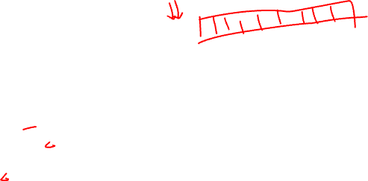
File d'attente double (Deque)
Créer une Deque vide.
La fonction permettant de créer une file vide est la suivante :
File Initialiser(int nb_max)
{
File filevide;
filevide.indice_tete=-1; /* la pile est vide */
filevide.indice_queue=-1;
filevide.nb_elem_max = nb_max; /* capacité nb_max */
filevide.nb_elem = 0;
/* allocation des éléments : */
filevide.tab = (TypeDonnee*)malloc(nb_max*sizeof(TypeDonnee));
return filevide;
}

Slide 31
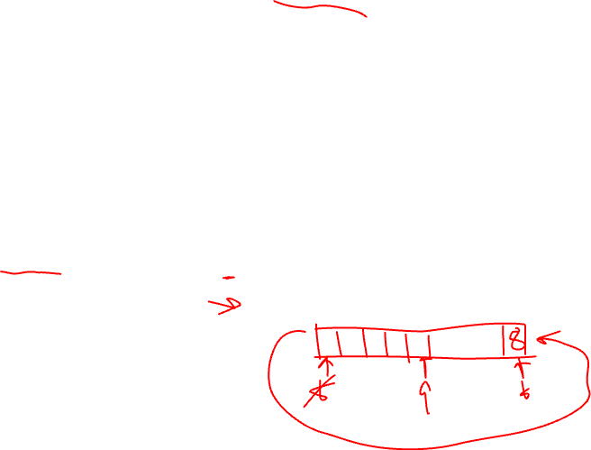
Deque: Ajouter un élément à la tête (au début)
void EnfilerTete(File *pF, int element) {
int i, k, c;
if (pF->indice_tete == 0 && pF->indice_queue == pF->nb_elem_max - 1) {
printf("\nDeque est pleine.\n");
return;
}
pF->nb_elem++;
if (pF->indice_tete == -1) {
pF->indice_tete = pF->indice_queue = 0;
pF->tab[pF->indice_tete] = element;
return;
}
if (pF->indice_queue != pF->nb_elem_max - 1) {
c = pF->nb_elem-1;
k = pF->indice_queue + 1;
for (i = 1; i <= c; i++) {
pF->tab[k] = pF->tab[k - 1];
k--;
}
pF->tab[k] = element;
pF->indice_tete = k;
(pF->indice_queue)++;
} else {
(pF->indice_tete)--;
pF->tab[pF->indice_tete] = element;
}
}
/* Implantation circulaire*/
if (pF->indice_tete == 0) {/* la pile n’est pas plein donc il y a de la place à la fin */
pF-> indice_tete = pF->nb_elem_max - 1;
pF->tab[pF->indice_tete] = element;
} else {
……

Slide 32
Deque: Ajouter un élément à la Queue (à la fin)
void EnfilerQueue(File *pF, int element) {
int i, k;
if (pF->indice_tete == (pF->indice_queue + 1) % pF->nb_elem_max) {
printf("\nDeque est pleine.\n");
return;
}
pF->nb_elem++;
if (pF->indice_tete == -1) {
pF->indice_queue = pF->indice_tete = 0;
pF->tab[pF->indice_queue] = element;
return;
}
if (pF->indice_queue == pF->nb_elem_max - 1) {
k = pF->indice_tete - 1;
for (i = pF->indice_tete - 1; i < pF->indice_queue; i++) {
k = i;
if (k == pF->nb_elem_max - 1)
pF->tab[k] = 0;
else
pF->tab[k] = pF->tab[i + 1];
}
(pF->indice_queue)--;
(pF->indice_tete)--;
}
(pF->indice_queue)++;
pF->tab[pF->indice_queue] = element;
}
/* Implantation circulaire*/
if (pF-> indice_queue == pF->nb_elem_max - 1) {/* la pile n’est pas plein donc il y a de la place à la tête */
pF-> indice_queue = 0;
} else {
(pF->indice_queue)++;
}
pF->tab[pF->indice_queue] = element;

Slide 33
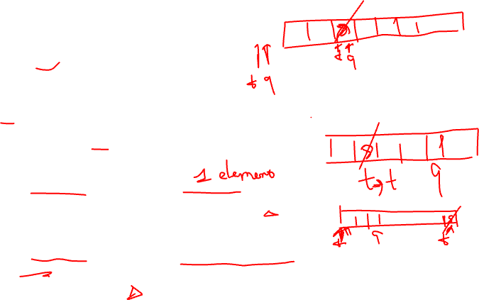
Deque: Supprimer un élément à la tête (au début)
int DefilerTete(File *pF) {
int element;
if (pF->indice_tete == -1) {
printf("\nDeque est vide.\n");
return 0;
}
pF->nb_elem--;
element = pF->tab[pF->indice_tete];
pF->tab[pF->indice_tete] = 0;
if (pF->indice_tete == pF->indice_queue)
pF->indice_tete = pF->indice_queue = -1;
else
(pF->indice_tete)++;
return element;
}
/* Implantation circulaire*/
if (pF-> indice_tete == pF->nb_elem_max - 1) {/* l’indice de la tête est à la fin du tableau */
pF-> indice_tete = 0;
} else {
(pF->indice_tete)++;
}

Slide 34
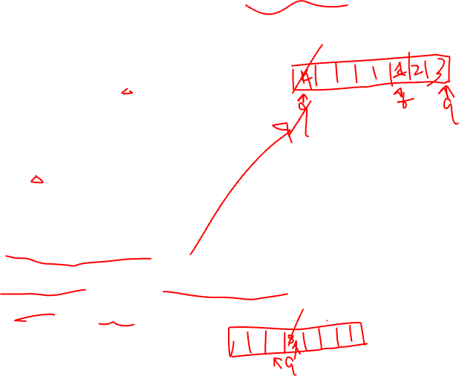
Deque: Supprimer un élément à la Queue (à la fin)
int DefilerQueue(File *pF) {
int element;
if (pF->indice_tete == -1) {
printf("\nDeque est vide.\n");
return 0;
}
pF->nb_elem--;
element = pF->tab[pF->indice_queue];
pF->tab[pF->indice_queue] = 0;
(pF->indice_queue)--;
if (pF->indice_queue == -1)
pF->indice_tete = -1;
return element;
}
/* Implantation circulaire*/
if (pF-> indice_queue == 0) {/* l’indice de la queue est au début du tableau */
pF-> indice_queue = pF-> nb_elem_max - 1;
} else {
(pF->indice_queue)--;
}
return element;
}

Slide 35
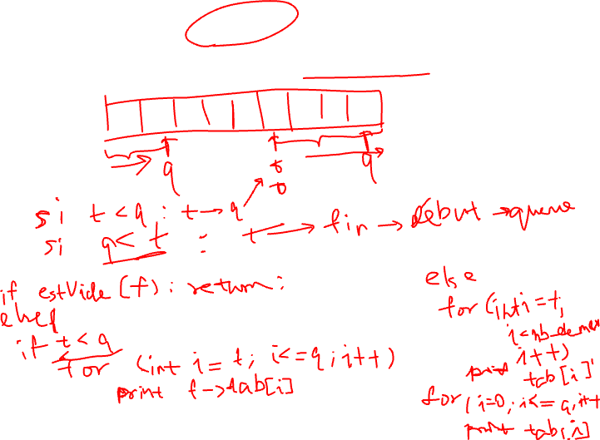
Exercices
Écrire la fonction qui affiche les éléments d’une file d’attente représentée avec un tableau circulaire

Slide 36
Exercices
Écrire la fonction qui affiche les éléments d’une file d’attente représentée avec un tableau circulaire
void Afficher(File F){
if ( EstVide (F))
return;
if (F.indice_queue >= F.indice_tete){
for (int i = F.indice_tete; i <= F.indice_queue; i++)
printf(" %.0f <-",F.tab[i]);
}
else{
for (int i = F.indice_tete; i < F.nb_elem_max; i++)
printf(" %.0f <-", F.tab[i]);
for (int i = 0; i <= F.indice_queue; i++)
printf(" %.0f <-", F.tab[i]);
}
printf("\n");
}

